Slide 1
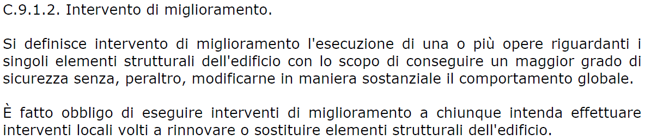
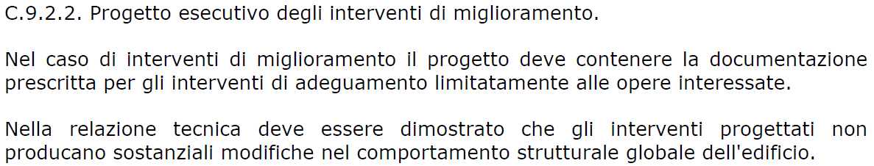
D.M. 16-1-1996 Norme tecniche per le costruzioni in zone sismiche
[D.M. 24-1-1986 Norme tecniche relative alle costruzioni antisismiche]
[saranno]
… questo dettaglio così prescrittivo, in vigore per circa 23 anni (dal 1986 al 2009), era però preceduto da queste altre disposizioni …

Slide 2
STRATEGIA PREVENZIONE SISMICA
«Fare avanzare la prevenzione sismica come nuova strategia, finora sempre sostanzialmente disattesa, nell’uso del territorio, prendendo finalmente atto che il problema centrale era e resta quello delle costruzioni esistenti, nate senza considerare la possibilità di terremoti o addirittura indebolite nel corso degli anni da mancanza di manutenzione e da interventi inopportuni. Per queste bisognerà trovare meccanismi che, nel corso degli anni (non pochi data l'entità del patrimonio a rischio), incentivino il privato ad intervenire e guidino il pubblico a indirizzare le risorse via via disponibili anche alla limitazione del rischio sismico secondo riconosciute e condivise priorità.»

Slide 3


MESSA IN SICUREZZA DEL COSTRUITO ESISTENTE
«Si ricordi quanto è stato speso per l'abbattimento delle barriere architettoniche, per la messa a norma degli impianti elettrici, per il risparmio energetico, per la sicurezza al fuoco con interventi spesso separati tra loro e talvolta controproducenti dal punto di vista sismico: sarebbe bene in futuro progettare interventi che considerino tutti gli aspetti legati alla sicurezza, eventualmente realizzandoli poi per stralci se le risorse non sono sufficienti.»
Prof. Vincenzo Petrini, Presidente CTS Regione Emilia-Romagna – fine maggio 2012
..e lavoro..

Slide 4
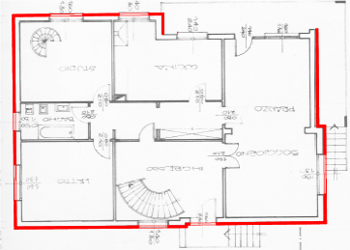
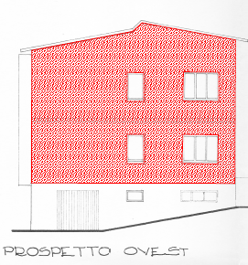
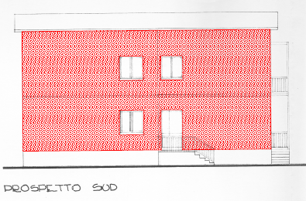
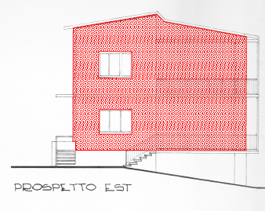
RIQUALIFICAZIONE ENERGETICA DI UN FABBRICATO AD USO RESIDENZIALE
SITO IN ZONA 3
CON REALIZZAZIONE DI RIVESTIMENTO A CAPPOTTO DI SUPERFICI ESTERNE DELLE PARETI VERTICALI PERIMETRALI
Occasione per un intervento “minimo” di consolidamento

Slide 5
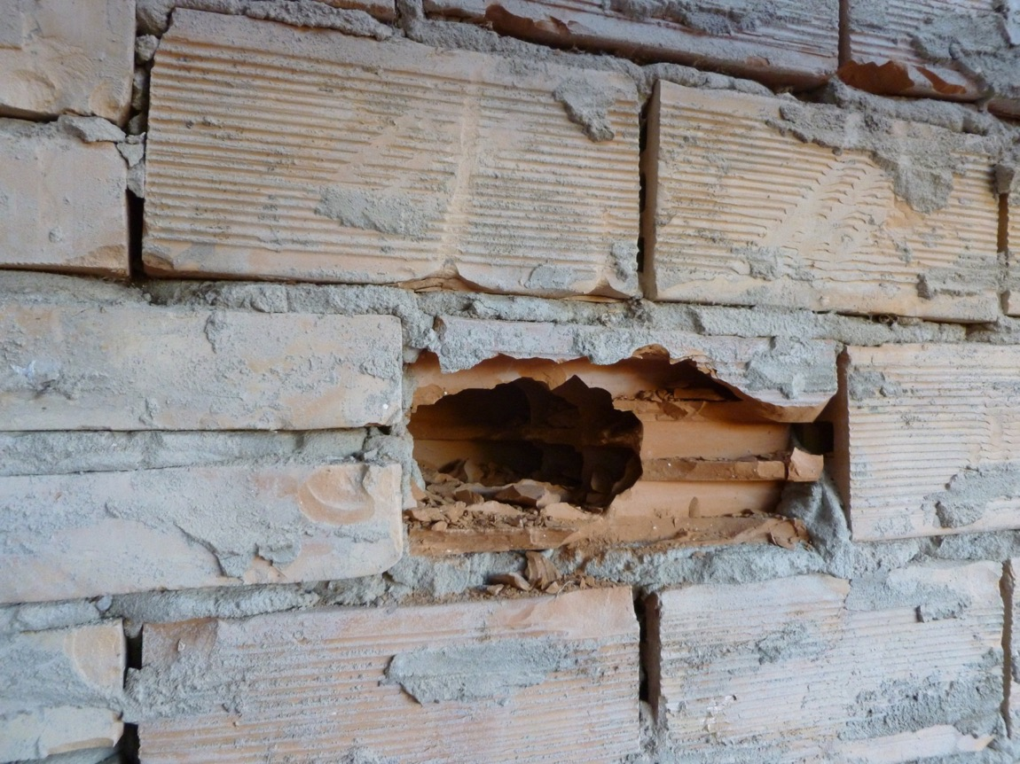
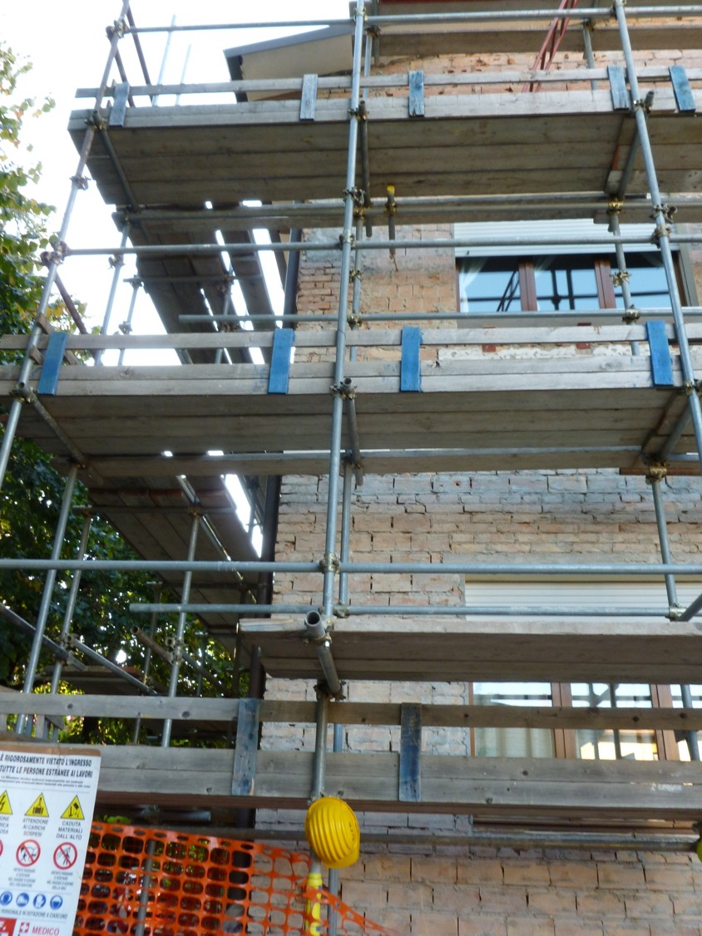
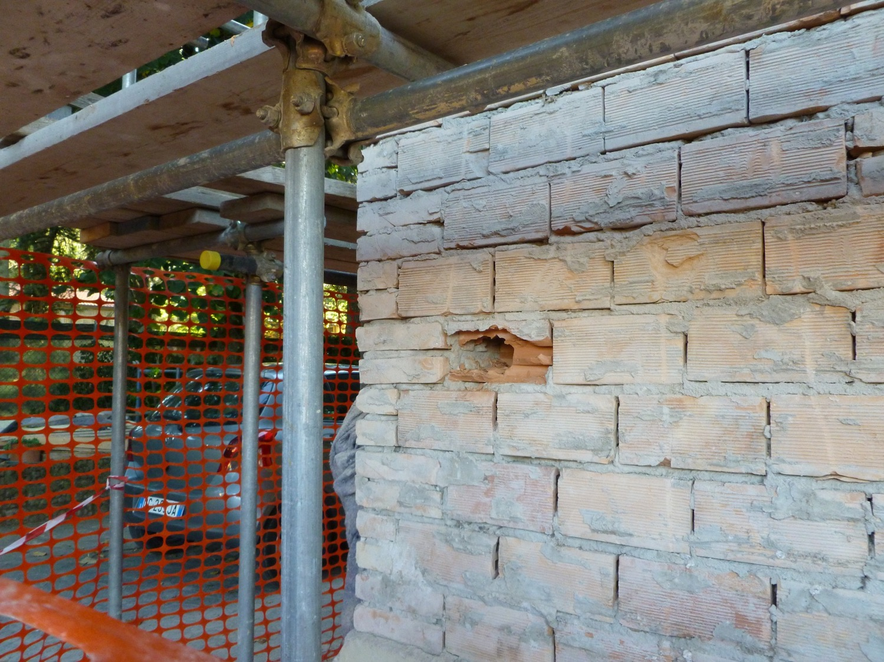
Fabbricato di inizio anni ‘60
Pannelli murari costituiti da «forati» posti in opera (a fori orizzontali!) per l’intero spessore di muro (25 cm). Spigoli (incroci tra pannelli) con «pieni»

Slide 6
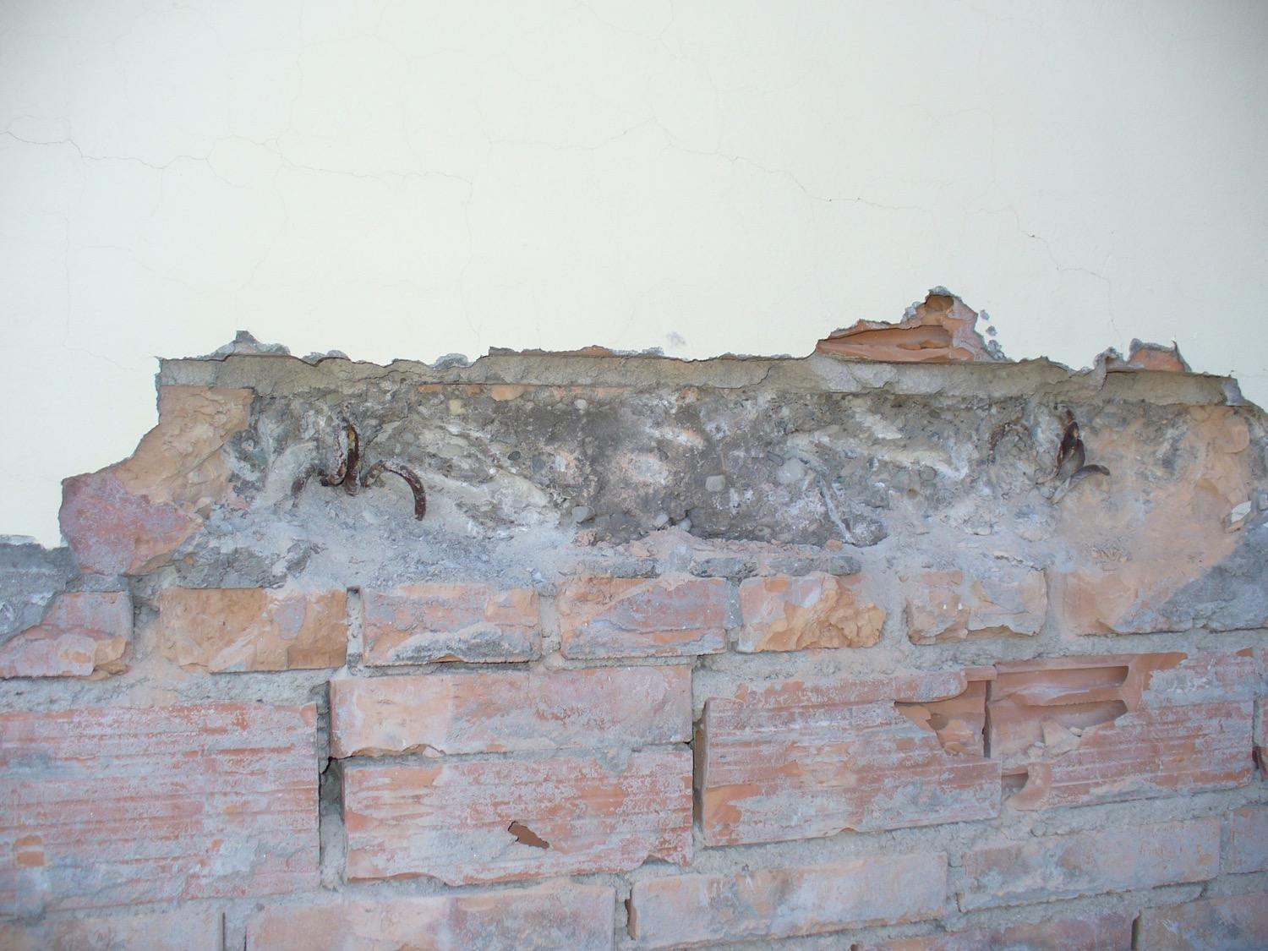
Saggio sul «cordolo» del primo piano: emergono i ferri di testata dei travetti del solaio, ma non si riscontra la presenza di ferri longitudinali (oltre che di staffe) lungo il perimetro.

Slide 7
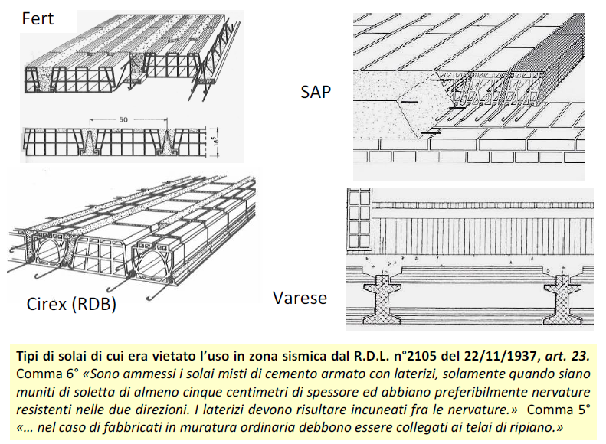

Slide 8
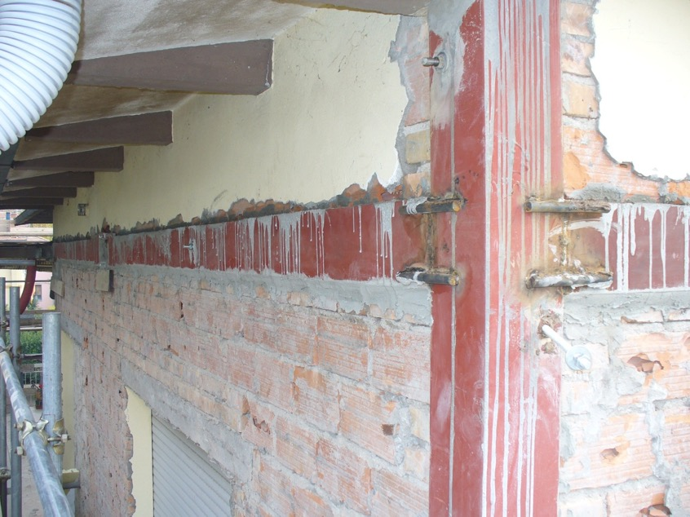
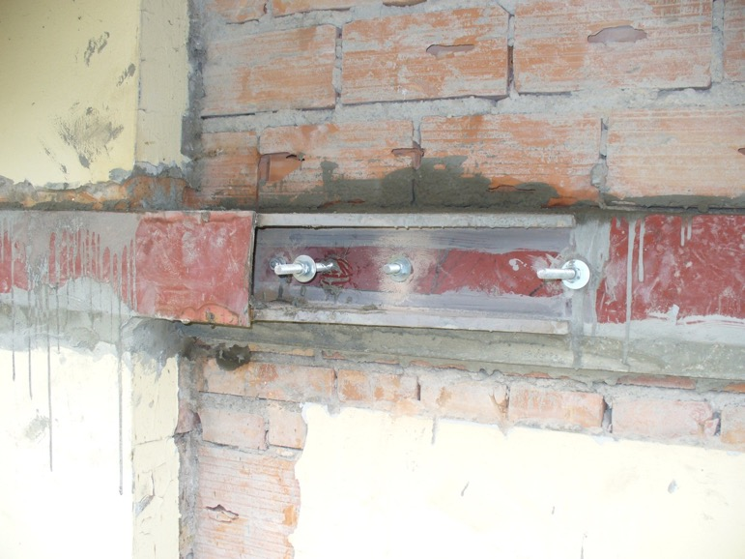
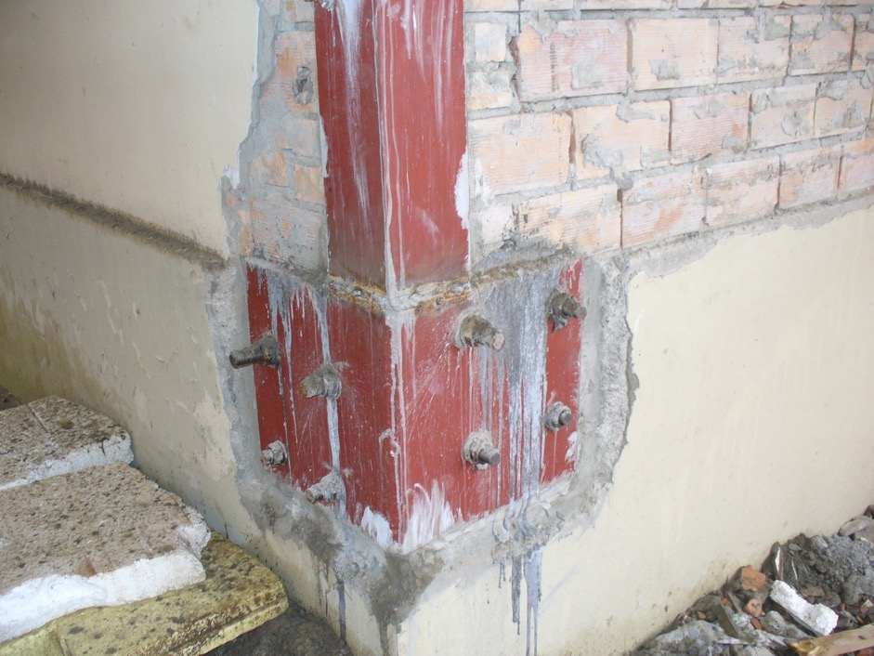
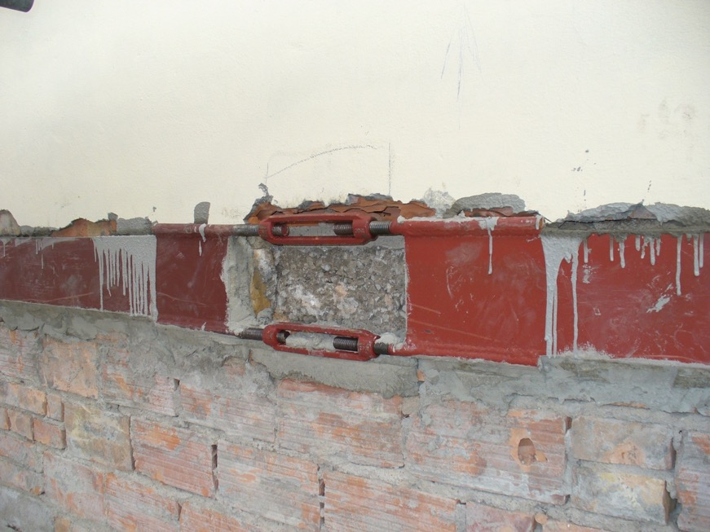
Alcuni dettagli della fasciatura esterna del fabbricato, realizzata con angolari metallici agli spigoli e piatti metallici all’altezza dei solai del 1° e del 2° piano
Muri del seminterrato in calcestruzzo

Slide 9
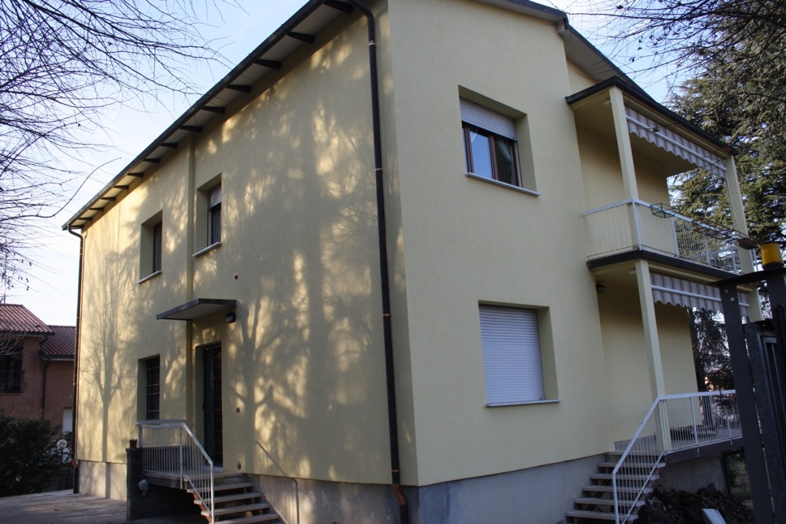
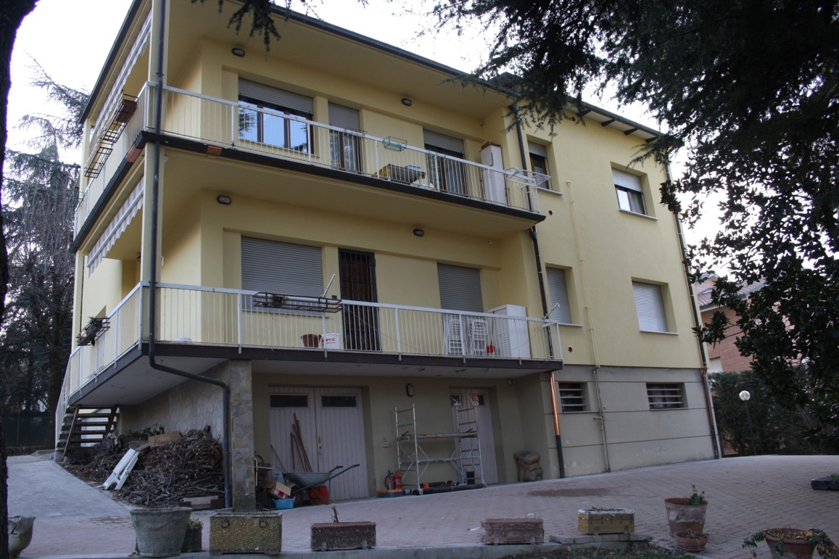
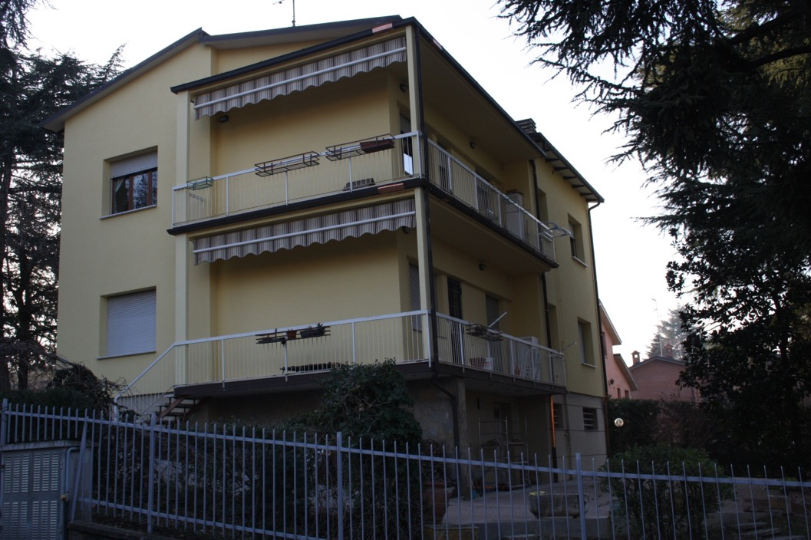
Immagini a lavori finiti dopo la posa in opera (incollaggio e tassellatura) dei pannelli di polistirene sinterizzato espanso (s=10 cm) e degli strati di finitura (s=1,5 cm)

Slide 10
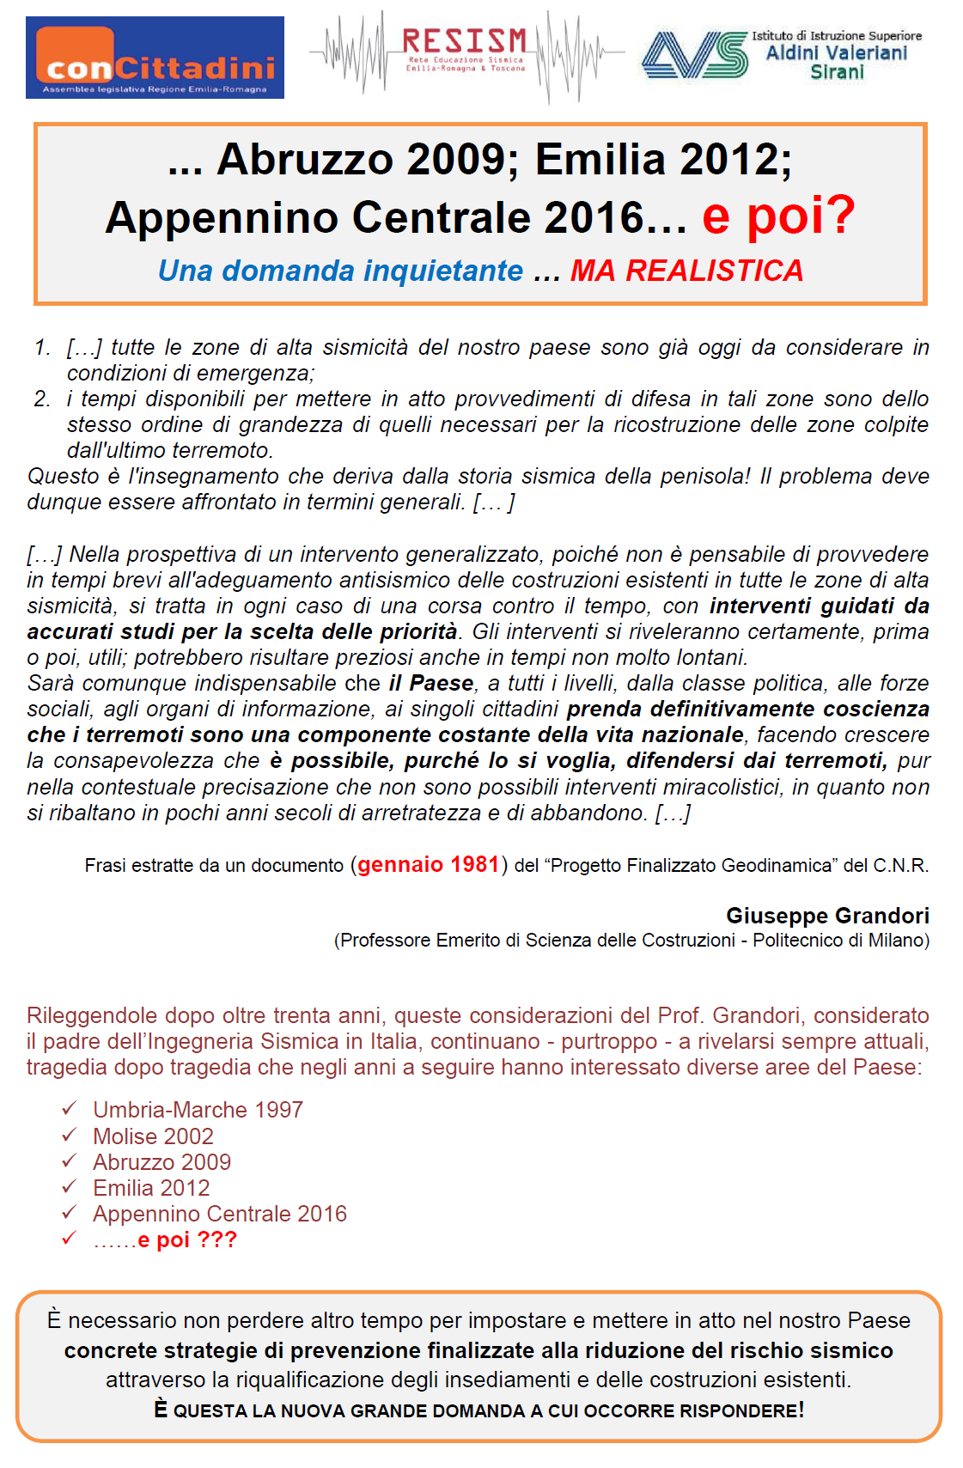
PROBLEMA APERTO:
COME FAR CONVERGERE INIZIATIVE NELLA GIUSTA DIREZIONE
!?
Sisma Bonus
In memoria di Giuseppe Grandori: Sue riflessioni e indicazioni dopo i terremoti del 1980 (Irpinia - Basilicata) e del 2009 (Abruzzo L'Aquila) (pdf, 275 KB)

Slide 11
Codice della protezione civile
D.LGS. 1/2018
Il servizio nazionale della protezione civile è:
un servizio di pubblica utilità
Il sistema che esercita la funzione di protezione civile costituita dall’insieme delle competenze e delle attività volte a tutelare la vita, l’integrità fisica, i beni, gli insediamenti, gli animali e l’ambiente dai danni o dal pericolo di danni derivanti da eventi calamitosi di origine naturale o derivanti dall’attività dell’uomo.

Slide 12
PREVISIONE
PREVENZIONE
EVENTO
GESTIONE E SUPERAMENTO DELL’EMERGENZA

Slide 13
«La previsione consiste nell'insieme delle attività, svolte anche con il concorso di soggetti dotati di competenza scientifica, tecnica e amministrativa, dirette all'identificazione e allo studio, anche dinamico, degli scenari di rischio possibili, per le esigenze di allertamento del Servizio nazionale, ove possibile, e di pianificazione di protezione civile»
«La prevenzione consiste nell'insieme delle attività di natura strutturale e non strutturale, svolte anche in forma integrata, dirette a evitare o a ridurre la possibilità che si verifichino danni conseguenti a eventi calamitosi anche sulla base delle conoscenze acquisite per effetto delle attività di previsione»

Slide 14
«La gestione dell'emergenza consiste nell'insieme, integrato e coordinato, delle misure e degli interventi diretti ad assicurare il soccorso e l'assistenza alle popolazioni colpite dagli eventi calamitosi e agli animali e la riduzione del relativo impatto, anche mediante la realizzazione di interventi indifferibili e urgenti ed il ricorso a procedure semplificate, e la relativa attività di informazione alla popolazione»
«Il superamento dell'emergenza consiste nell'attuazione coordinata delle misure volte a rimuovere gli ostacoli alla ripresa delle normali condizioni di vita e di lavoro, per ripristinare i servizi essenziali e per ridurre il rischio residuo nelle aree colpite dagli eventi calamitosi, oltre che alla ricognizione dei fabbisogni per il ripristino delle strutture e delle infrastrutture pubbliche e private danneggiate, nonché dei danni subiti dalle attività economiche e produttive, dai beni culturali e dal patrimonio edilizio e all'avvio dell'attuazione delle conseguenti prime misure per fronteggiarli»

Slide 15
Codice della protezione civile
D.LGS. 1/2018
Attività di protezione civile
D.lgs. n. 1/2018, Art. 2
Previsione
Gestione dell’emergenza
Superamento dell’emergenza
Prevenzione
Non strutturale
Strutturale

Slide 16
Prevenzione non strutturale
Esercitazioni di protezione civile
Pianificazione di protezione civile
Allertamento del Servizio nazionale
(Monitoraggio e sorveglianza)
Applicazione e aggiornamento della
normativa tecnica
Diffusione della conoscenza e della
cultura di protezione civile
Informazione alla popolazione
Raccordo tra la pianificazione di protezione civile e la pianificazione territoriale

Slide 17
Pianificazione:
Programma nazionale di soccorso rischio sismico
PNSRS
Applicazione e aggiornamento della normativa tecnica:
Vulnerabilità sismica delle sedi DI.COMA.C.
Valutazioni di Progetti in zona sismica
Diffusione della conoscenza e della cultura di protezione civile:
Protocollo di intesa
AGENZIA ARSTPC, ARPAE, RESISM
Io non Rischio
Monitoraggio e sorveglianza:
Convenzioni con il
CIRI
UNIFE
INGV
Esercitazioni di protezione civile:
Valnure 2018
Santa Sofia 2019

Slide 18
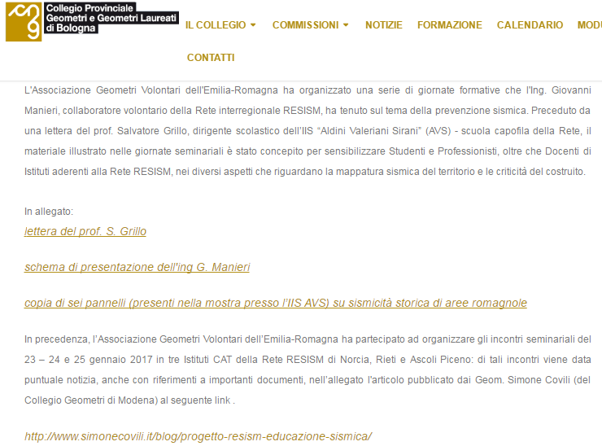
https://www.collegiogeometri.bo.it/it/cms/notizie/007/fn_id4463_p0/professione-progetto-resism.aspx
http://www.geo.bo.it/docs/Ing.Manieri-PrevenzioneSismica.pdf

Slide 19
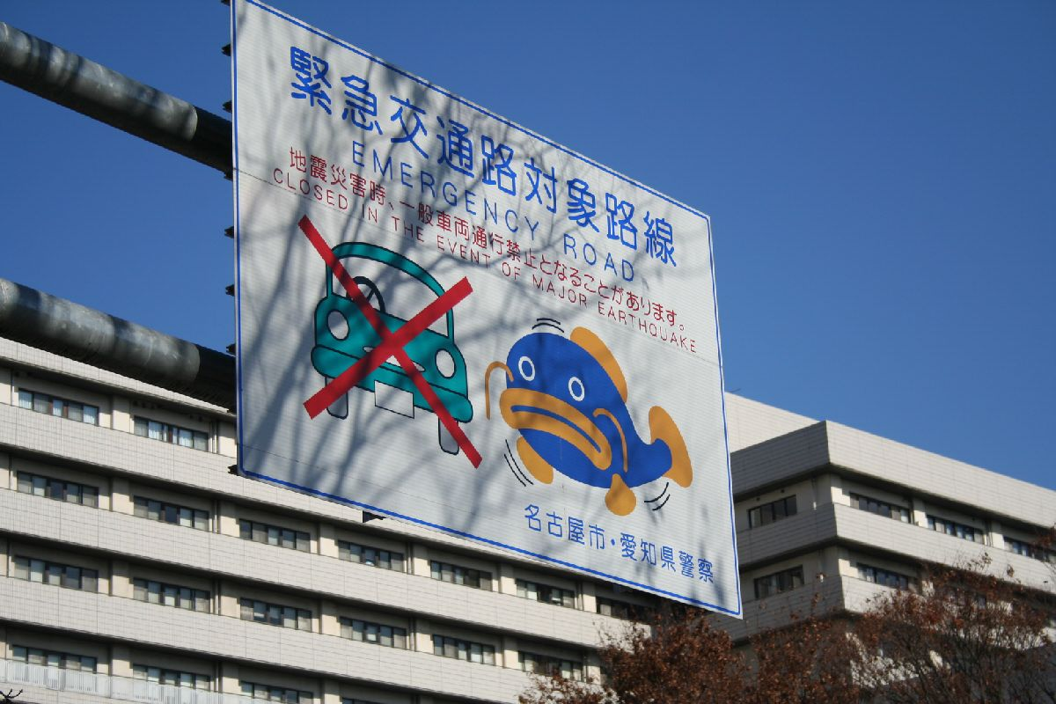
GIAPPONE - Il pesce gatto indica la corsia preferenziale per i mezzi di soccorso in caso di forte terremoto

Slide 20

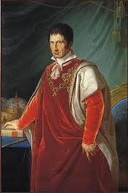

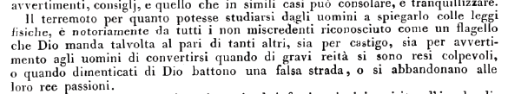
TERREMOTO…..EVENTO NATURALE ED EVENTO SOCIALE
14 marzo 1832
I terremoti del 1831 (9.11) – 1832 (3.13)
in pianura padana emiliana (pdf, 3,83 MB)
L’interpretazione del potere costituito
I rivoluzionari risorgimentali ritenuti «responsabili» morali del terremoto: titolo di paragrafo a p. 352 del
volume «VIAGGIO NELLE AREE SISMICHE», DPC-2007
15 marzo 1832

Slide 21
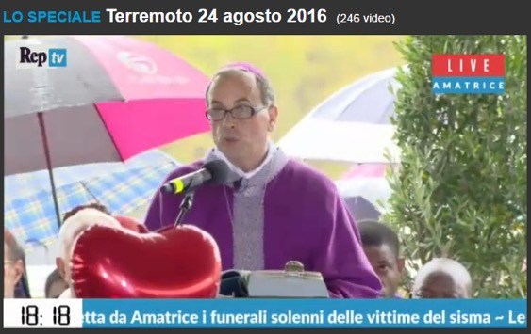


LE PAROLE DEL VESCOVO DI RIETI MONS. DOMENICO POMPILI
30 AGOSTO 2016
Vescovo di Rieti:
"Non uccide il sisma ma opere dell'uomo"

Slide 22

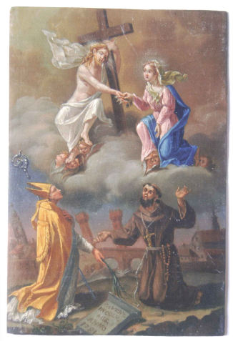

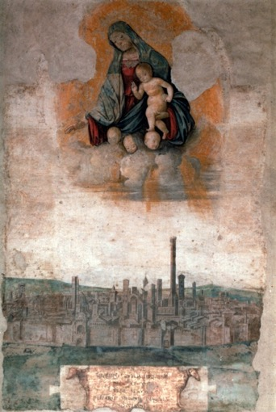
Dipinto, custodito nel Museo Civico di Mirandola
“Madonna con Bambino in gloria con San Felice Cappuccino e San Francesco Solano”, sullo sfondo si intravedono edifici vacillanti.
Pala d’altare, donata dalla famiglia Forni alla chiesa di San Francesco come ex voto, dopo il terremoto del 15 dicembre 1571
”In giorno di martedì verso le ore 24 ½ (sic) successe una grande scossa di terremoto che spaventò tutto il popolo di Carpi”.
La B.V. delle Grazie
preserva FAENZA dai danni del terremoto
Ignoto autore sec. XVIII, 1781 Olio su rame
Faenza, Archivio della Confraternita
E a Forlì ? …
la Madonna del Fuoco
E a CERVIA ? .… San Rogato
E a SCARPERIA ?
Madonna del Terremoto:
dipinto ex voto (di F. Raibolini, detto il Francia) dopo i terremoti nel bolognese del 1504-1505, conservato in Sala d’Ercole di Palazzo d’Accursio.
Cartiglio alla base:
MENTRE IL TERREMOTO ROVINAVA TUTTO, IL SIGNORE E I CONSOLI POSERO L’IMMAGINE DELLA VERGINE MADRE DI DIO PER LA CITTA’ PRESERVATA

Slide 23

IL SANTO PROTETTORE CONTRO I TERREMOTI
Sant’Emidio, patrono di Ascoli, Marche….e Rimini.
Nel gennaio-febbraio 1703 l’Italia Centrale fu colpita da fortissimi terremoti che causarono la quasi totale distruzione di molte località umbre, laziali e abruzzesi (tra cui Norcia, Amatrice e L’Aquila). Le Marche, e Ascoli in particolare, subirono invece solo danni lievi: ciò fu interpretato dalla comunità ascolana come segno di una particolare intercessione del suo patrono. Anche a Rimini, circa un mese dopo il terremoto del 25 dicembre 1786, venne deciso pubblicamente come santo protettore Sant’Emidio, vescovo di Ascoli, considerato particolarmente efficace per proteggere dal terremoto.

Slide 24
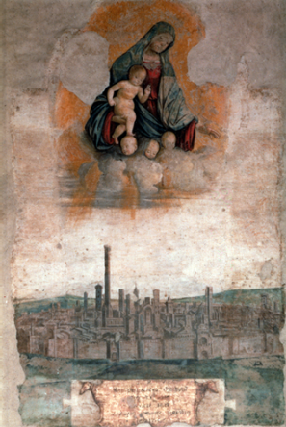
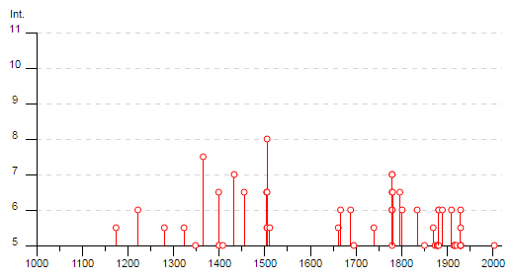
Zona «3»
http://emidius.mi.ingv.it/CPTI15-DBMI15/query_eq/

Slide 25
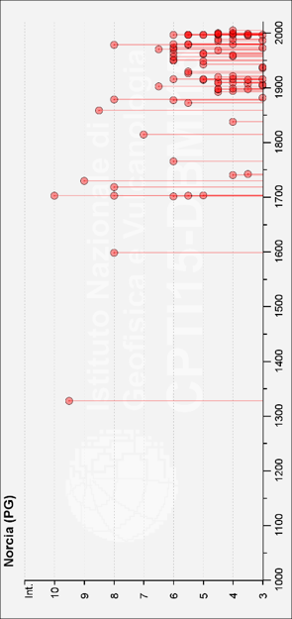
Consultazione per località (DBMI15)
NORCIA

Slide 26
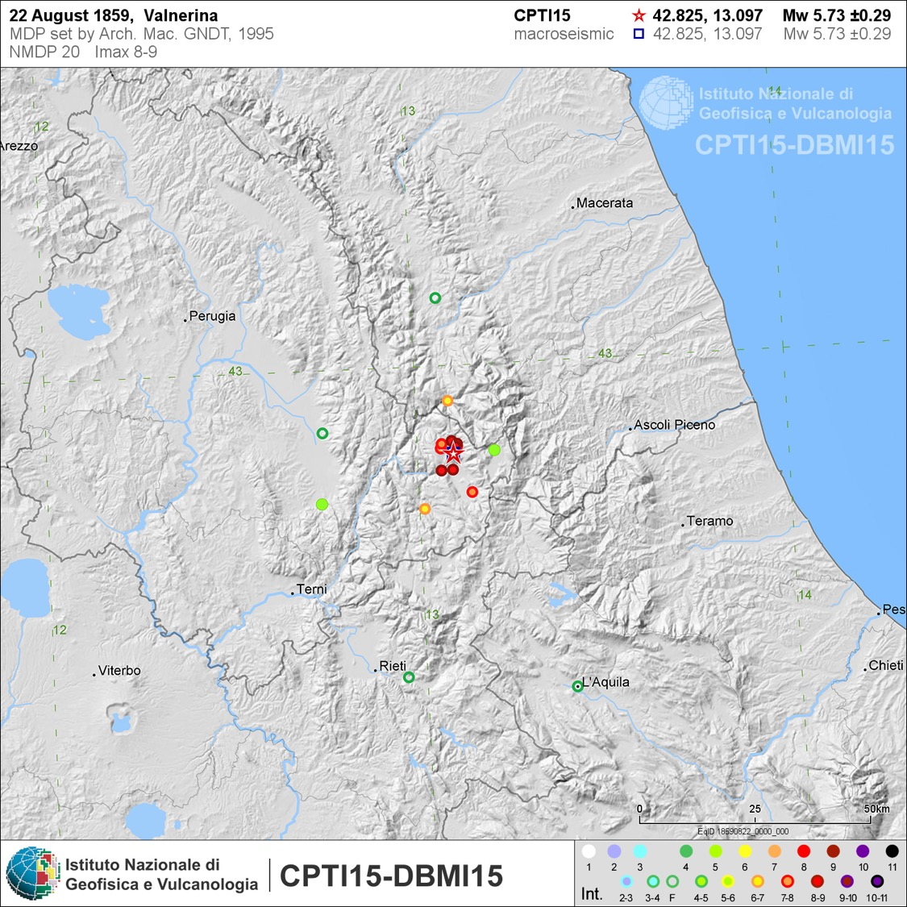
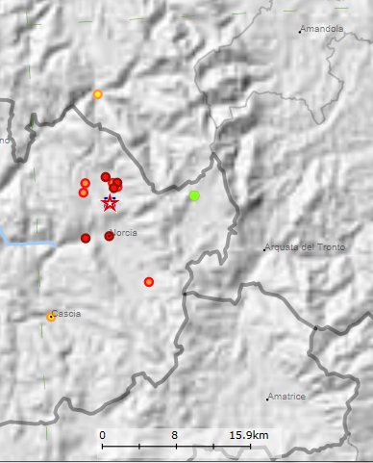
Consultazione per terremoto (CPTI15)

Slide 27
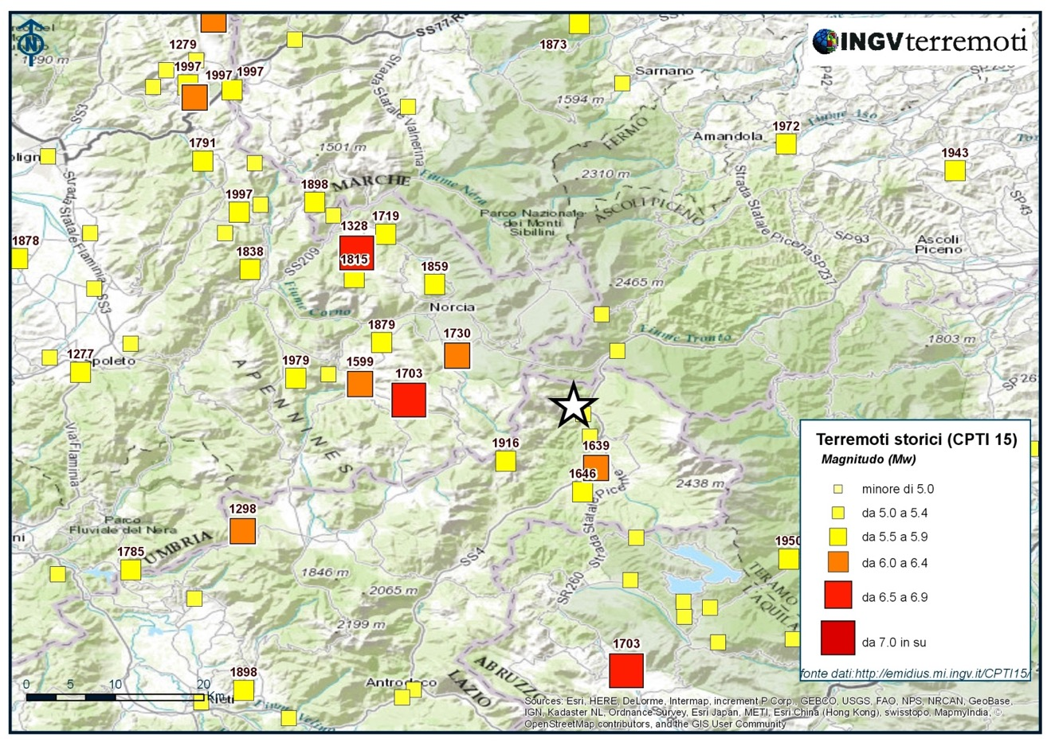

«Nota di sismicità storica (p. 3 del Rapporto sugli effetti macrosismici del terremoto del 24 agosto 2016 … )
L'area colpita dalla sequenza in atto oltre ad essere stata gravemente danneggiata dai grandi terremoti nursini ed aquilani del Gennaio‐Febbraio 1703, è stata precedentemente zona sorgente di un forte terremoto avvenuto nell'Ottobre del 1639, parametrizzato in CPTI15 con una Mw 6.2 ……..»

Slide 28
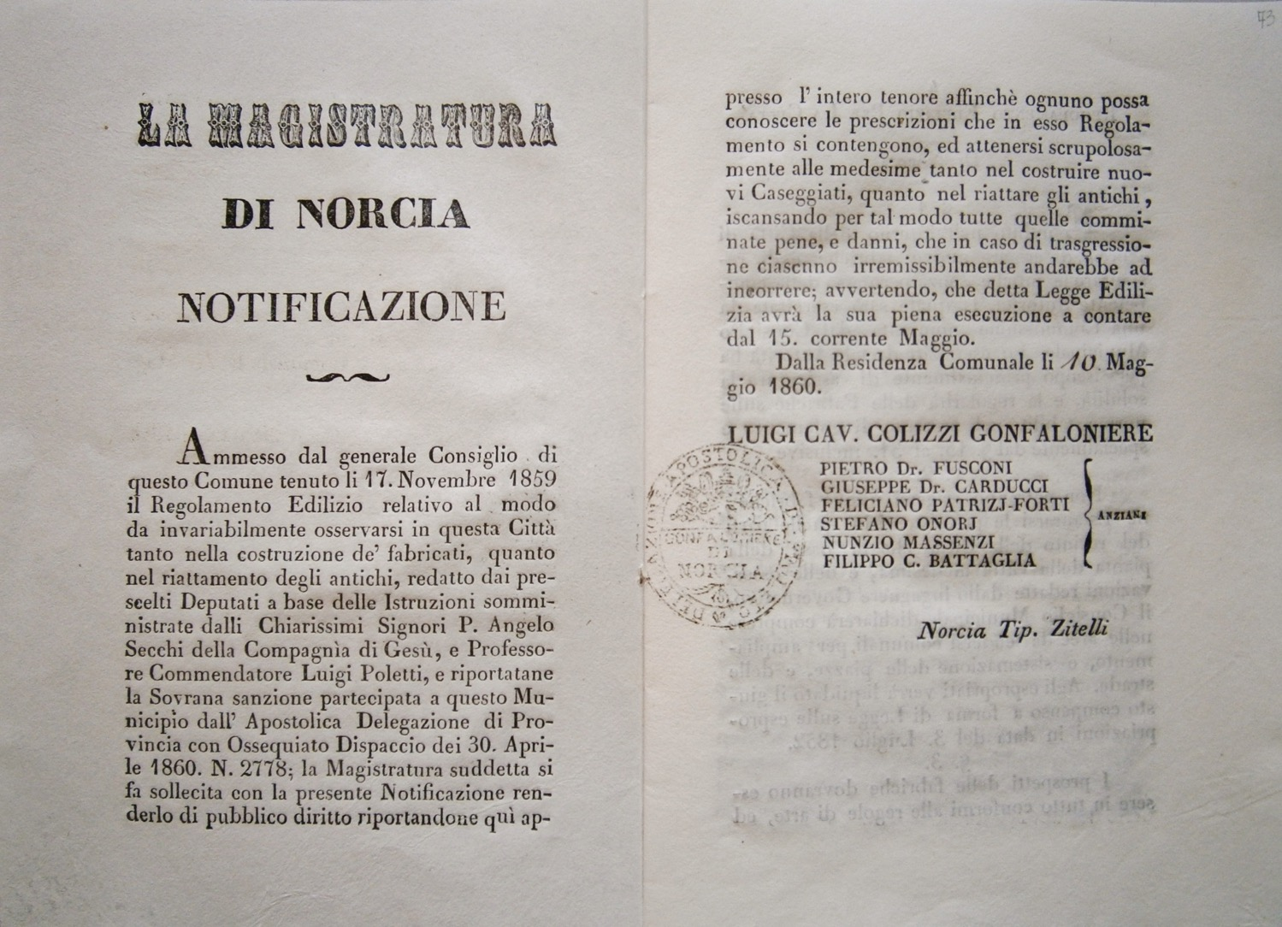
Arch./ing. Luigi POLETTI
(Modena 1792 – Milano 1869)

Slide 29
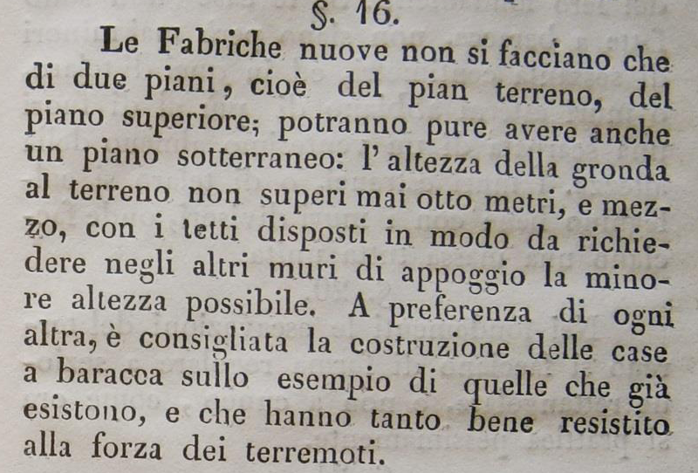
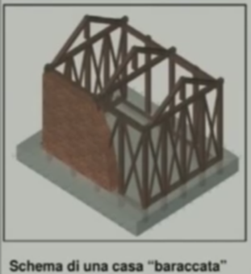

Slide 30
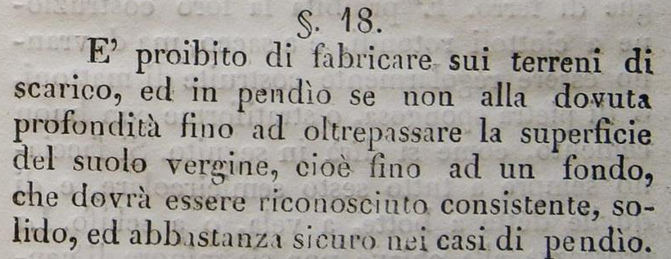
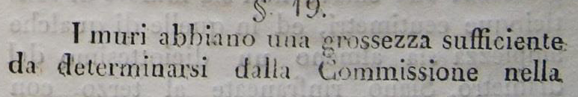
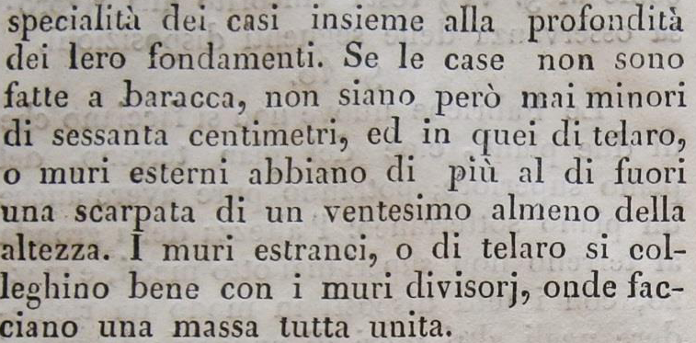
FONDAZIONI
SPESSORI DEI MURI
CONTRAFFORTI
COLLEGAMENTI

Slide 31
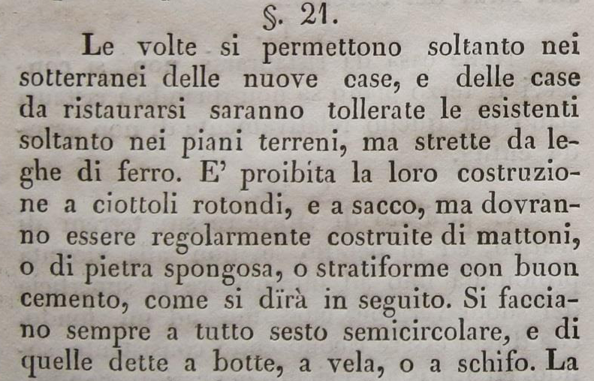
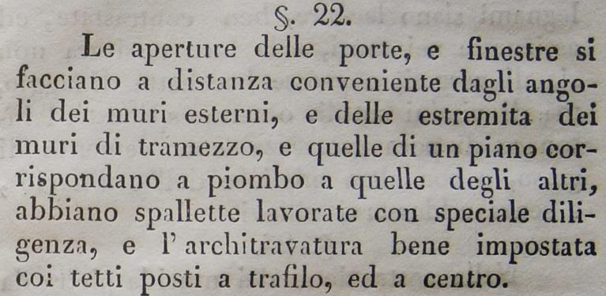
LE VOLTE: dove? come?
APERTURE: distanze e allineamenti

Slide 32
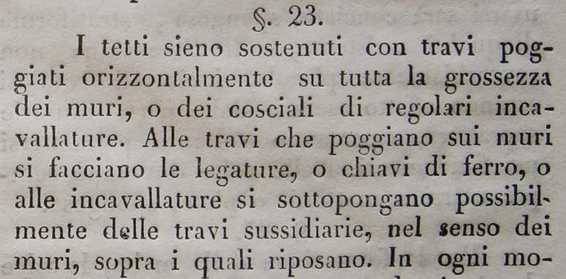


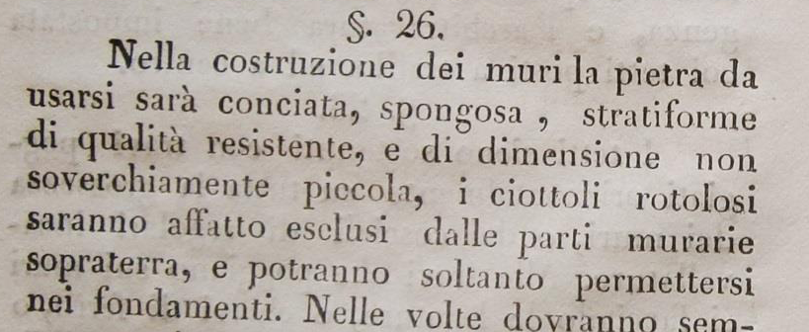
TETTI …e ….
e …. SOLAI:
lunghezze di appoggio e collegamenti
MURI: tessitura

Slide 33
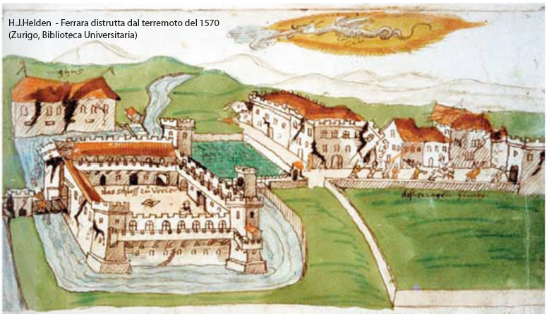
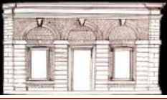
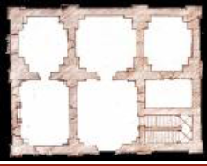
La memoria del terremoto: il sisma di Ferrara del 1570 (pdf, 2,04 MB), un testo dell’epoca e due articoli, tratti da: Ferrara. Voci di una città – dic. 2010 e la Repubblica – 9 ago. 2015.
Pirro Ligorio
«Libro, o Trattato de’ diversi terremoti» Pianta e facciata di una casa antisismica

Slide 34
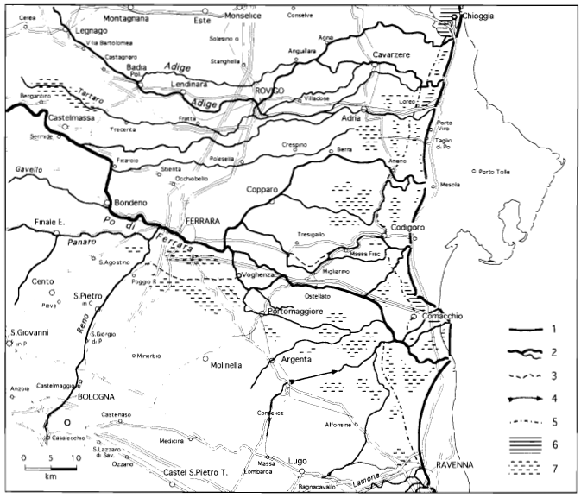
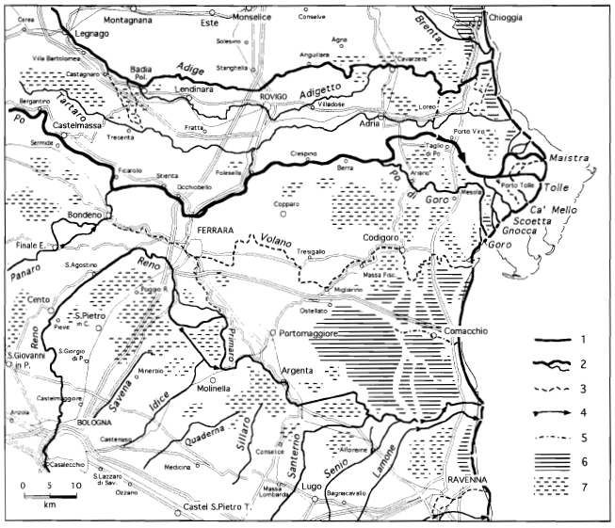
Due immagini a confronto sull'evoluzione idrografica del Po in diverse epoche storiche
1730
Età romana
Risulta evidente la tendenza nel tempo del fiume a spostarsi più a nord
estratte da: «L’evoluzione idrografica e ambientale della pianura ferrarese negli ultimi 3.000 anni», Marco Bondesan, su Storia di Ferrara, Corbo 2001

Slide 35
Un commento del prof. Franco Cazzola
Aprile 2017 www.francocazzola.it
«I geologi e geomorfologi hanno individuato da tempo cosa succede sotto i nostri piedi da Ferrara a Reggio Emilia. E' una piega dell'Appennino in sollevamento. …. Il terremoto del 1570 non spostò il fiume Po ma fu un sintomo ulteriore dei movimenti … che …. hanno fatto mutare direzione al fiume. La grande mutazione fu quella che nel XII secolo fu chiamata la Rotta di Ficarolo. L'inaridimento dei rami meridionali del fiume dipendeva dal fatto che Ferrara sta su una cuspide detta "Dorsale ferrarese" … La crisi definitiva del ramo meridionale inizia già nell'alto medioevo e si conclude nella prima metà del '500, anche a causa dell'immissione del Reno nel suo alveo (1522) …. Da includere anche il sovralluvionamento degli alvei che si accentua nel secondo cinquecento con l'ingresso nella piccola età glaciale.»

Slide 36


CATALOGO DEI TERREMOTI - EMIDIUS
http://emidius.mi.ingv.it/DBMI11/
consultazione per terremoto
Database contenente informazioni su eventi sismici accaduti in Italia
Scala cromatica relativa alla intensità macrosismica (osservazione effetti del sisma – scala Mercalli)

Slide 37
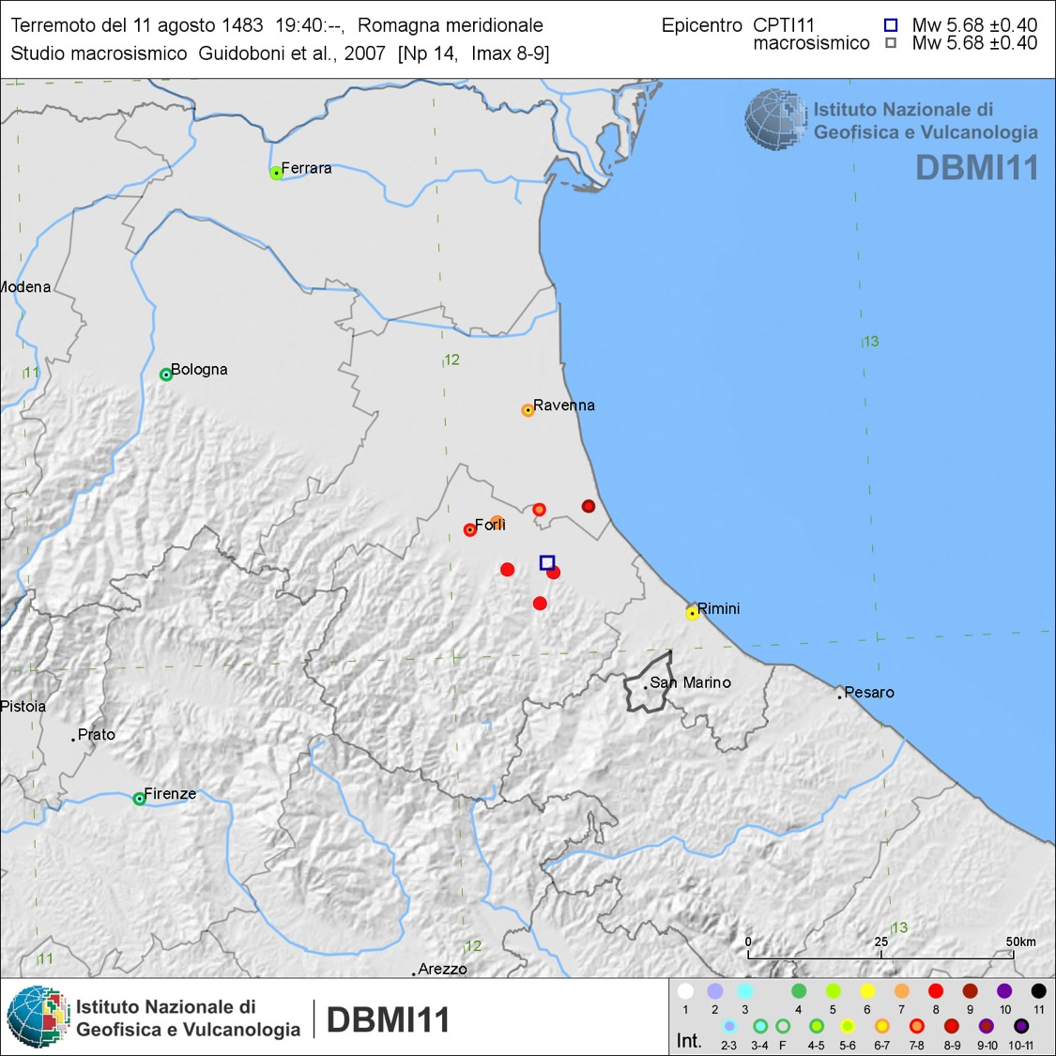
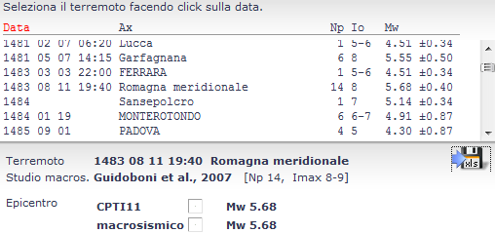
1483

Slide 38
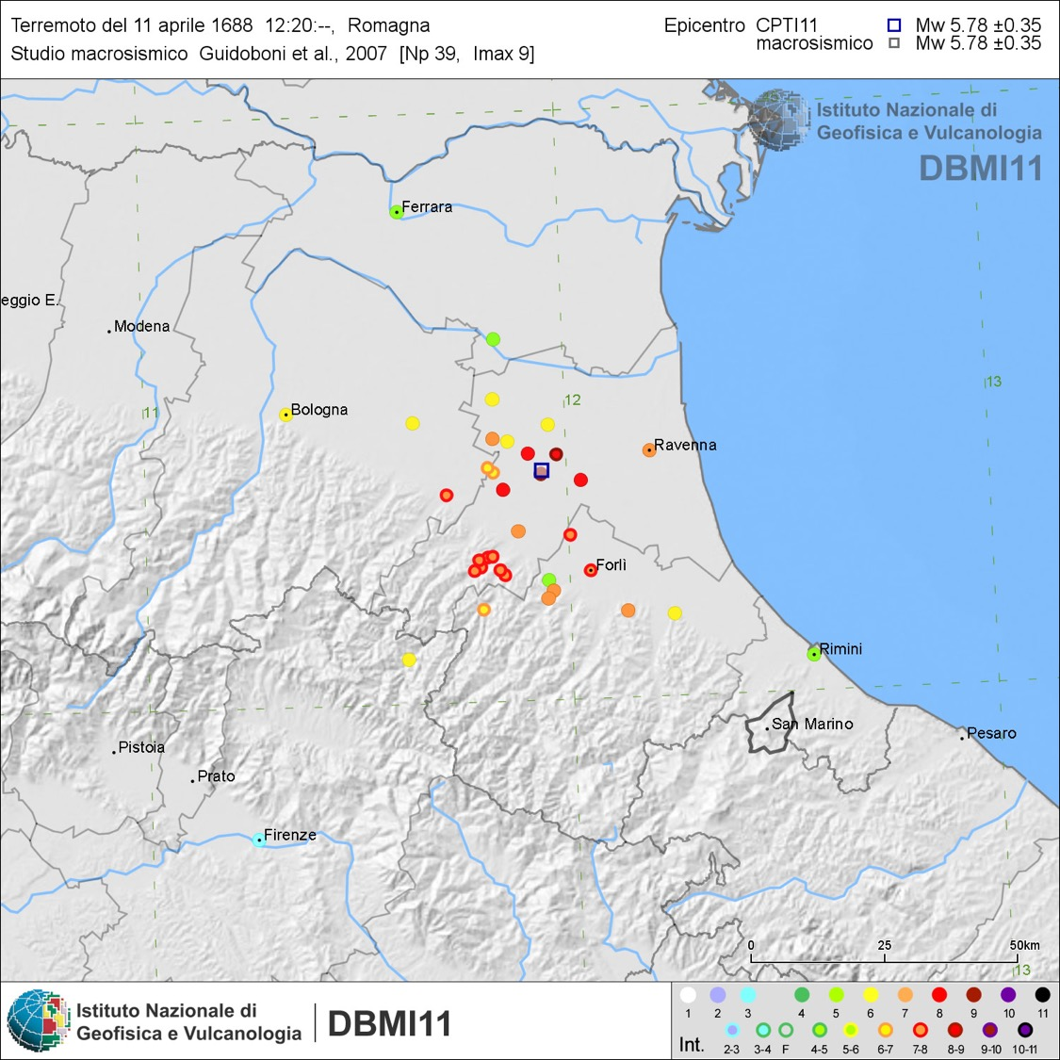


http://emidius.mi.ingv.it/DBMI11/
consultazione per terremoto
1688
L'11 aprile 1688, tre scosse di terremoto in rapida successione colpirono una vasta area comprendente la Romagna ferrarese, la Romagna bassa e la fascia collinare della Romagna toscana. …Le maggiori distruzioni avvennero nella bassa faentina: Cotignola fu quasi rasa al suolo, a Bagnacavallo, Lugo e Massalombarda ci furono numerosi crolli e molti edifici rimasero pericolanti. A Ravenna, Faenza Imola e Forlì si ebbero danni minori ma comunque gravi …
Da «VIAGGIO NELLE AREE SISMICHE» - Dipartimento della Protezione Civile 2007
Pag. 292 «1688: dopo il terremoto l’alluvione»
«Tre giorni di pioggia ininterrotta, dopo il terremoto del 1688, causarono la rottura degli argini del fiume Senio in tre punti diversi in prossimità di Cotignola, che fu completamente inondata. Furono invase dalle acque anche le località di Lugo e Bagnacavallo. Le popolazioni che dopo il terremoto si erano rifugiate nella campagna e vi avevano costruito le baracche dovettero nuovamente fuggire restando prive di un riparo. I raccolti andarono distrutti e molti animali furono travolti. I danni economici di quella alluvione furono maggiori di quelli causati dal terremoto qualche giorno prima.»

Slide 39








http://emidius.mi.ingv.it/DBMI11/
consultazione per terremoto
1781-4
Particolarmente violento fu il terremoto che colpì l'area faentino-forlivese il 4 aprile 1781. …Alcuni piccoli centri nei dintorni di Brisighella furono quasi completamente distrutti e numerose località del Faentino subirono danni molto gravi. Ci furono più di venti vittime!
1781-7
1781-7
1781-7

Slide 40


http://emidius.mi.ingv.it/DBMI11/
consultazione per terremoto
1875

Slide 41





2000
A Faenza alcune famiglie hanno dormito nelle auto

Slide 42



da CPTI15
Bolognese: crisi sismica
aprile-maggio 1929
http://emidius.mi.ingv.it/CPTI15-DBMI15/query_eq/

Slide 43





1917
1916 - 5
http://emidius.mi.ingv.it/DBMI11/
consultazione per terremoto

Slide 44














Slide 45






Principali terremoti storici settore riminese
1672
1308
1875
Camillo Morigia
Giuseppe Valadier

Slide 46





perché ?
PAOLO RUMIZ
http://emidius.mi.ingv.it/DBMI11/

Slide 47
SISMA…ASPETTI STORICI ED AMMINISTRATIVI
Effetti sismici, storici e attuali, per terremoti in Emilia-Romagna
anche con cenni a vicende amministrative sulle scelte di classificazione sismica
Rimini – Pesaro: accanto alla “storia sismica” quale “storia amministrativa”? (pdf, 1,98 MB).

Slide 48



La proposta P.F.G. – C.N.R. 1981
con validità estesa fino al 1981÷1984
CLASSIFICAZIONE 1981-1984
perché ?
Arquata del T. 1983
L’Aquila 1915
Accumoli 1927
Amatrice 1915
Norcia 1962

Slide 49



Slide 50



CLASSIFICAZIONE SISMICA ATTUALE
dal 2003-2006 2014
2006
(725)
(2238)
(1650)
(3111)

Slide 51



2015 D.P.C.
http://www.protezionecivile.gov.it/jcms/it/classificazione.wp
Localizzazione dei siti che hanno subito in passato effetti locali di VIII grado MCS: siti n. 2140 e scenari di danno n. 2887
(dati elaborati da CFTI4Med)

Slide 52















DGR 1164/18
2003
DBMI15 - Consultazione per località Storie sismiche al sito
Zona 4
OPCM 3519/06
DGR n. X-2129/14
2003
Zona 3
Zona 3
Zona 4
D
Piacenza
Sondrio
DPC
«…i forti terremoti sono meno probabili rispetto alla zona 1 e 2»
Zona 3
Zona 3
Bergamo
Zona 3
http://emidius.mi.ingv.it/CPTI15-DBMI15/query_place/
Parma
Zona 2
Zona 3
D
Brescia
Zona 3
Reggio E.
Zona 3
Zona 4
Pavia
Zona 3
Zona 3
Zona 4
Modena
D
Cremona
Zona 3
Zona 4
Zona 3
Mantova
Bologna
Zona 3
Zona 4
Zona 3
Milano
Ferrara

Slide 53
PROBLEMA APERTO:
COME FAR CONVERGERE INIZIATIVE NELLA GIUSTA DIREZIONE
!?
Sisma Bonus
In memoria di Giuseppe Grandori: Sue riflessioni e indicazioni dopo i terremoti del 1980 (Irpinia - Basilicata) e del 2009 (Abruzzo L'Aquila) (pdf, 275 KB)

Slide 54
ACCENNI a comportamenti di edifici
sotto azioni sismiche
Sommario:
Le azioni sulle strutture ed elementi di caratterizzazione dei terremoti
TAVOLA VIBRANTE…per una iniziale informazione didattica:
Esperienza 1: configurazione strutturale regolare (1 G.d.L.)
Sviluppi didattici ……
Esperienza 2: configurazione strutturale regolare (3 G.d.L.)
Esperienza 3: configurazione strutturale irregolare
Accenni al comportamento delle costruzioni in muratura

